Slide 1
COOPERAZIONE E AIUTI UMANITARI
LABORATORIO 2
Progetto Finanziato dal Ministero degli Affari Esteri e della Cooperazione Internazionale
«Giovani: nuovi narratori e attori della cooperazione allo sviluppo»

Slide 2
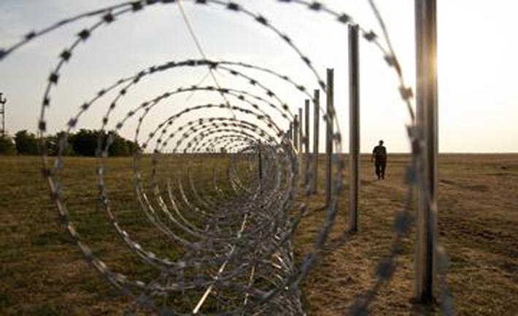
Attraversa la frontiera
Cosa ci insegna questa attività sul collaborare insieme e sulla comunicazione efficace?
Notes:
Energiser - ATTRAVERSA LA FRONTIERA
20 minuti

Slide 3
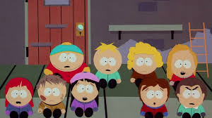
Quali sono i bisogni delle persone per vivere?
Notes:
Raccogli le idee degli studenti alla lavagna o su un foglio grande senza commentare le proposte.
10 min

Slide 4
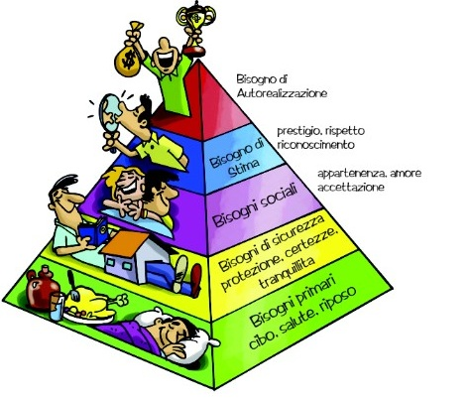
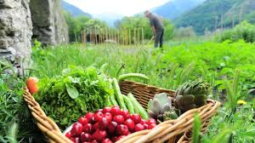
Notes:
Quali bisogni evocano queste immagini?
Corrispondono ai bisogni elencati poco fa?
LA SCALA DI MASLOW
Lo psicologo Abraham Maslow descrive cinque categorie di bisogni dell'individuo. Queste categorie stanno su una scala immaginaria che al gradino più basso porta i bisogni elementari legati alla sopravvivenza (fame, sete, tetto), mentre i bisogni collocati sui gradini superiori coincidono con necessità sempre più raffinate, dal bisogno di amore, a quello di socializzazione, ai bisogni culturali, fino alla realizzazione di sé. A seconda del punto della scala in cui si trova un individuo, il suo comportamento è motivato dai bisogni appartenenti a quella classe.
https://doc.studenti.it/appunti/comunicazione/bisogni-scala-maslow.html

Slide 5
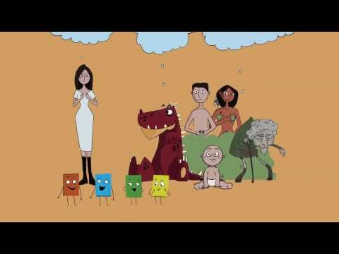
Cosa ci dice la Dichiarazione Universale dei Diritti Umani?
Notes:
Mostra il video di Amnesty International «Che cosa sono i diritti umani» (2,45’)
https://www.youtube.com/watch?v=D-e0hpWAlfQ
Al termine verifica che tutti abbiano capito i concetti principali.
5 min

Slide 6
Su quali temi si battono i giovani nel mondo oggi?
BRAINSTORMING
Notes:
Come italiani, europei, come cittadini del mondo, quali sono le questioni più urgenti su cui informarsi, partecipare e lottare per migliorare la qualità della vita di tuttei oggigiorno?
Se gli studenti non sono in grado di rispondere, cogli l’occasione di stressare l’importanza di informarci ogni giorno su quello che succede intorno a noi e nel mondo.
5 min

Slide 7
Cooperazione allo Sviluppo
La COOPERAZIONE ALLO SVILUPPO garantisce il rispetto della dignità umana e assicura la crescita economica di tutti i popoli.
E’ da intendersi come uno scambio tra pari che oltre a far crescere la conoscenza reciproca necessaria a comprendere le reali necessità delle comunità locali destinatarie degli interventi, favorisce relazioni finalizzate ad una crescita economica, ma soprattutto sociale ed umana, rispettosa dell’ambiente e delle diverse culture e che sappia tutelare i beni comuni come acqua, cibo ed energia, così da assicurare la crescita del benessere delle popolazioni e perseguire la pace tra i popoli
Notes:
La COOPERAZIONE ALLO SVILUPPO garantisce il rispetto della dignità umana e assicura la crescita economica di tutti i popoli. È da intendersi come uno scambio tra pari che oltre a far crescere la conoscenza reciproca necessaria a comprendere le reali necessità delle comunità locali destinatarie degli interventi, favorisce relazioni finalizzate ad una crescita economica, ma soprattutto sociale ed umana, rispettosa dell’ambiente e delle diverse culture e che sappia tutelare i beni comuni come acqua, cibo ed energia, così da assicurare la crescita del benessere delle popolazioni e perseguire la pace tra i popoli.
Fonte https://www.esteri.it/mae/zh/cooperaz_sviluppo/
Facendo riferimento alla discussione in plenaria di “attraversa la frontiera”, chiedi al gruppo:
Di quali competenze c’è bisogno per lavorare nella cooperazione internazionale?
Trascrivi alla lavagna le proposte del gruppo. Chiedi al termine se i ragazzi pensano di possedere una o più delle competenze proposte.
10 minuti

Slide 8
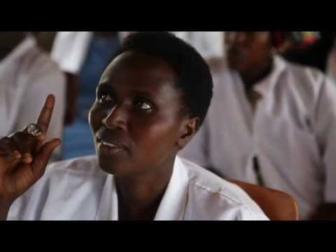
Tipi di Cooperazione allo Sviluppo
Cooperazione attraverso aiuti finanziari o in natura
Aiuti alimentari, finanziamenti, investimenti nei paesi e progetti nei paesi per:
- sostegno a distanza,
- costruzione di edifici,
- microcredito ecc.
Oxfam's work empowering women pineapple entrepreneurs in Rwanda
Notes:
La Cooperazione Internazionale allo Sviluppo è un mondo articolato e complesso, in cui coesistono realtà diverse e talvolta motivazioni di fondo anche contrastanti tra loro. Dall'azione dei governi e delle grandi istituzioni internazionali a quella delle associazioni di territorio, vi sono diversi tipi di Cooperazione Internazionale allo Sviluppo, molto differenziati per entità e strategie di intervento.
Il Forum sulla Cooperazione Internazionale ( http://www.un.org/en/ecosoc/newfunct/pdf15/2016_dcf_policy_brief_no.1.pdf ) delle Nazioni Unite distingue i modelli di cooperazione secondo tre criteri fondamentali:
Cooperazione attraverso aiuti finanziari e in natura,
Cooperazione attraverso sostegno nello sviluppo delle competenze,
Supporto nei processi di sviluppo di nuove politiche.
Per ognuna di queste tre tipologie si distingue tra l’azione di cooperazione effettuata dai governi, e quella effettuata da privati. In queste slides presenteremo meglio alcune delle modalità di cooperazione esistenti. Tuttavia, è bene sapere che esistono molte altre azioni possibili nel mondo della cooperazione allo sviluppo e che spesso attori pubblici e privati collaborano..
La prima tipologia di Cooperazione: “Cooperazione attraverso aiuti finanziari e in natura” viene di solito utilizzata in casi in cui in un paese si siano verificati fenomeni di tipo emergenziale o quando siano presenti livelli di povertà elevata che non consentono ai singoli di fare il primo passo per uscire dalla situazione di povertà.
I governi generalmente agiscono con investimenti o con l’invio di aiuti alimentari, mentre i privati, tra cui la maggior parte delle ONG, sostengono la popolazione con progetti volti a ricreare le condizioni per condurre una vita normale oppure ad aiutare la popolazione ad uscire dalle condizioni di estrema povertà.
In questo video è presentato un progetto della ONG Oxfam che ha sostenuto alcune donne in Rwanda a diventare imprenditrici, aiutando a reperire il necessario (terreno, macchinari) per produrre e vendere ananas.
https://www.youtube.com/watch?v=r7NV0whQkrE
Oxfam's work empowering women pineapple entrepreneurs in Rwanda (1,01’)
10 minuti

Slide 9
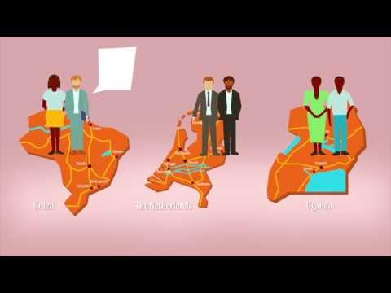
Cooperazione attraverso sostegno nello sviluppo delle competenze
Coollaborazione tra Istituti Universitari, Centri di ricerca, Regioni o Provincie,
Progetti di sostegno allo sviluppo delle competenze, dell’imprenditoria della generazione di reddito:
- progetti di formazione professionale,
- messa in rete di professionisti a livello internazionale,
- scambi internazionali per accrescimento di competenze ecc.
E-Motive A Unique Learning Approach - How does it work?
Notes:
Un’altra maniera in cui avviene la Cooperazione Internazionale allo Sviluppo è attraverso lo sviluppo di competenze.
Ad esempio, a livello nazionale, le università e i centri di Ricerca di due paesi possono iniziare a fare ricerche insieme su una tematica, scambiandosi le conoscenze che ciascuno possiede su quel determinato argomento.
Un esempio di questa tipologia di cooperazione, portata avanti da privati, come ad esempio ONG, sono i progetti che hanno lo scopo di avviare nei paesi percorsi per ampliare le conoscenze della popolazione.
Nel video per esempio, attraverso un processo di confronto sui bisogni della popolazione si è riusciti ad individuare insieme una tematica su cui lavorare, a proporre consigli per migliorare la situazione e a portarla all’attenzione del governo.
https://www.youtube.com/watch?v=eUZCW1QhmT8
E-Motive A Unique Learning Approach - How does it work? (3,18’) Inserisci manualmente I sottotitoli
5 mins

Slide 10
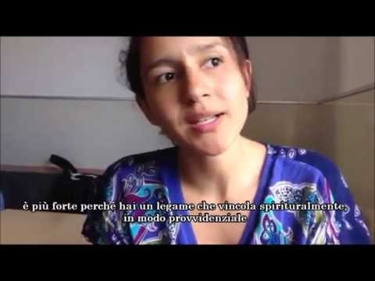
Supporto nei processi di
sviluppo di nuove politiche
Berta Zuniga Caceres,
Consiglio delle organizzazioni popolari e indigene dell’Honduras
- Commercio equo e solidale
- Responsabilità sociale d’impresa
- Sviluppo di politiche di Educazione alla cittadinanza globale,
- Cancellazione del debito,ecc.
Notes:
La terza tipologia di Cooperazione riguarda lo sviluppo di nuove politiche.
Come mostrato nella slide precedente, nei paesi d’intervento le ONG stabiliscono processi di collaborazione e rafforzamento della società civile stando a fianco degli ultimi nel rivendicare i diritti umani, agendo come megafono della volontà della società civile. Ad esempio, collaborando con la popolazione locale per la costruzione di un mercato che retribuisca equamente i lavoratori, è nato il commercio equo e solidale, o stando a fianco delle popolazioni indigene che rivendicano il diritto all’acqua.
I governi possono collaborare allo sviluppo di nuove politiche per esempio sostenendo programmi che introducono l’Educazione alla Cittadinanza Globale.
https://www.youtube.com/watch?v=g4_z41r0-2Q
Berta Zuniga Caceres, Consiglio delle organizzazioni popolari e indigene dell’Honduras (2,29’)
Per quale diritto lotta il Consiglio delle Organizzazioni Popolari e Indigene? (Diritto alla terra e alle risorse naturali)
10 minuti

Slide 11
EMERGENZE UMANITARIE:
CAUSE E CONSEGUENZE
Coltivazioni distrutte, negozi chiusi, la fame dilaga
Le scuole chiudono, i bambini abbandonano gli studi
Disastri naturali
Emergenze sanitarie
Emergenze causate dall’uomo (es: conflitti armati)
Persone che soffrono di disturbo post-traumatico da stress, DPTS
Rischio di morte o lesioni
Mancanza di provviste di acqua, sanità compromessa, diffusione di malattie
Disoccupazione, perdita di entrate
Danni all’ambiente
Edifici (case, ospedali, scuole) distrutti
Le persone fuggono
Notes:
QUALI SONO LE CAUSE DELLE EMERGENZE UMANITARIE?
Le emergenze umanitarie si verificano per motivi differenti. Per esempio, alcune sono il risultato di guerre o di conflitti armati, ovvero emergenze causate dall’uomo. Altri tipi di emergenze sono i disastri naturali, come i terremoti o le eruzioni vulcaniche, che non possono essere impediti. Altri tipi sono invece le emergenze sanitarie, come per esempio l’epidemia dell’Ebola nell’Africa occidentale.
Vi vengono in mente altri tipi di emergenze?
(Fame o carestia, disastri collegati ai cambiamenti climatici come siccità o alluvioni.)
Pensate che le emergenze umanitarie creino necessità simili tra le persone che colpiscono, indifferentemente dalle loro cause?
No, non è così. L’assistenza umanitaria fornisce cibo, riparo e medicine alle persone. Tuttavia, quando le cause sono riconducibili a conflitti armati, spesso esiste un livello di noncuranza fra fazioni opposte, influendo per un lungo periodo sulla regione o sull’area, soprattutto se si dovessero verificare ritardi nella ricostruzione o nel reinsediamento delle persone dislocate a causa del conflitto.
Foto: Maciej Moskwa/TESTIGO Documentary/Kafranbel, Provincia di Idlib, Siria, gennaio 2013.
Le conseguenze di un’emergenza umanitaria
Ogni emergenza umanitaria è differente e le sue conseguenze sono uniche. Tuttavia, prendiamo in considerazione alcune delle conseguenze principali che hanno in comune la maggior parte delle emergenze umanitarie.
Quali possono essere le conseguenze di un’emergenza umanitaria sulle persone comuni?
Quali conseguenze pensate che siano causate principalmente da un conflitto armato?
Quali conseguenze sono causate da un disastro naturale?
Quali conseguenze potrebbero essere causate da qualsiasi tipo di emergenza umanitaria?
Quando si verifica un’emergenza, le persone di solito cercano di adattarsi e rimanere nelle proprie case o vicino ai familiari. Tuttavia, se una crisi è molto grave, le persone non hanno scelta e si spostano in un luogo più sicuro. Durante i conflitti armati, dove le vite delle persone sono direttamente a rischio, il bisogno di scappare in un posto sicuro è molto impellente.
Fonti: PAH/Kryzysy humanitarne i pomoc humanitarna w pigułce, Varsavia 2015
15 minuti

Slide 12
CHI si occupa di
servizi per i giovani, accoglienza dei migranti, attività di inclusione sociale,
educazione alla cittadinanza globale nel territorio locale?
Notes:
CHI si occupa di servizi per i giovani, accoglienza dei migranti, attività di inclusione sociale, educazione alla cittadinanza globale nel territorio locale?
Avvia la RICERCA! (Vedi Kit didattico “Attività per casa”)
20 minuti

Slide 13
RICERCA!

Slide 14
Per concludere
Ognuno scriva su un foglio:
Un’EMOZIONE
Una cosa IMPARATA
Una DOMANDA
Chi vuole condivide con tutti

